Slide 1
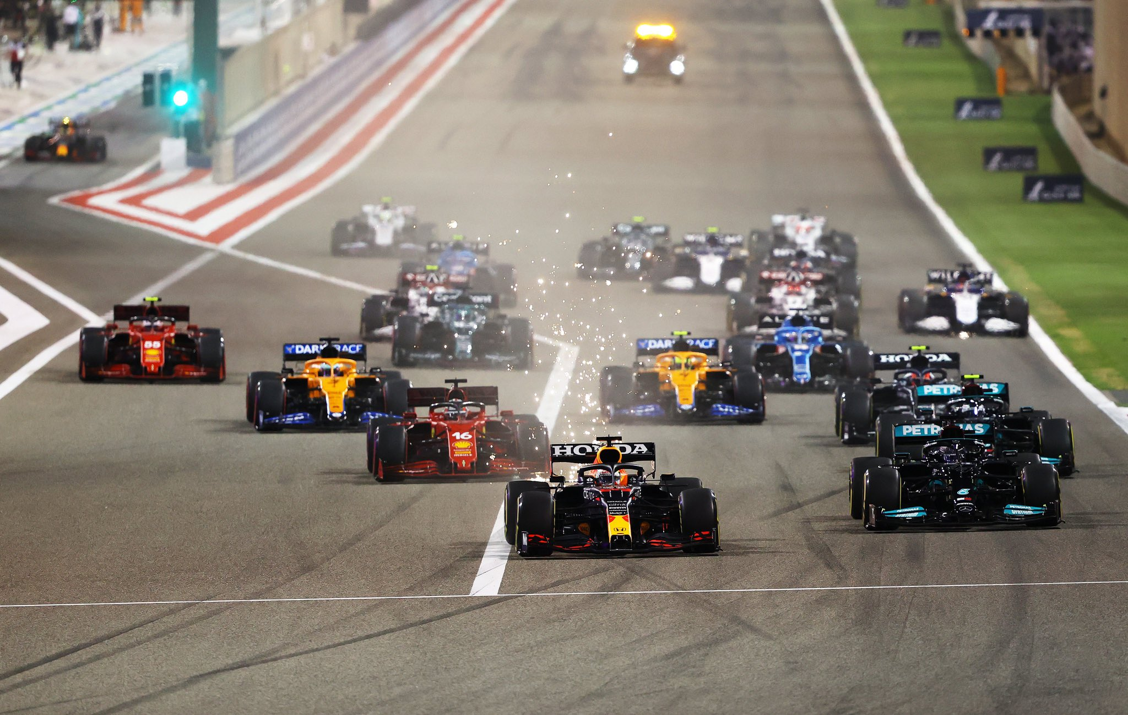
F1WP - Formula Uno Winner Prediction
Progetto del corso di Fondamenti di Intelligenza Artificiale, Anno Accademico 2021/2022
Giorgio Angelo Esposito matricola 0512107389

Slide 2
DESCRIZIONE DEL PROGETTO
Lo scopo del progetto è quello di utilizzare gli algoritmi di Machine Learning per provare a predire il vincitore delle gare di Formula Uno.
Data la natura estremamente dinamica dello sport, viene spontaneo chiedersi chi sarà il vincitore di una gara: proviamo quindi a utilizzare l’Intelligenza Artificiale per rispondere a questa domanda.

Slide 3
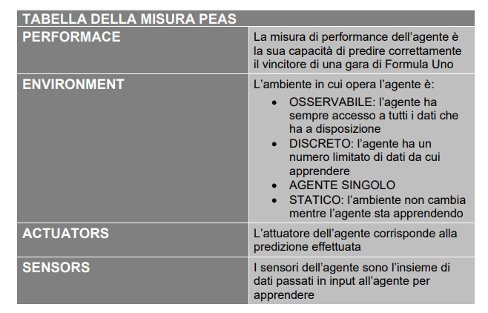
SPECIFICA PEAS (Performance, Environment, Actuators, Sensors)

Slide 4
STRUMENTI UTILIZZATI
Python: linguaggio molto popolare nell’ambito del Machine Learning grazie alle numerose librerie che permettono di creare programmi efficaci su questa materia
numpy: libreria open-source che permette computazioni matematiche in Python
pandas: libreria utilizzata per l’analisi dei dati e la loro manipolazione
matplotlib: libreria utilizzata per la creazione di grafici in Python
seaborn: libreria per la visualizzazione di dati che si basa su matplotlib
scikit-learn: libreria che permette di utilizzare gli algoritmi di Machine Learning in Python

Slide 5
DATI UTILIZZATI
Come dati si è utilizzati quelli messi a disposizione dal web services Ergast Developer API , che tiene traccia dei dati relativi alle corse automobilistiche, rendendoli disponibili in formato .csv (comma separeted values), uno per tabella.

Slide 6
DESCRIZIONE E ANALISI DELLE TABELLE
Si analizzano le tabelle, esaminando la loro struttura e che tipo di dati contiene.
Ergast viene in nostro aiuto e ci fornisce proprio le informazioni di cui abbiamo bisogno.
N.B.: a titolo dimostrativo viene riportata solo la tabella results, per restare nei tempi stabiliti. Si rimanda alla documentazione per l’analisi delle altre tabelle.

Slide 7
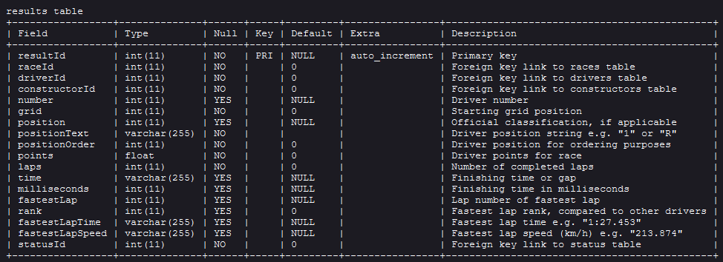
Tabella results - 1

Slide 8
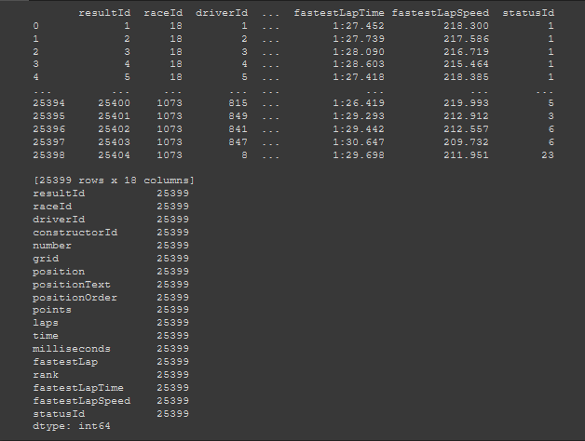
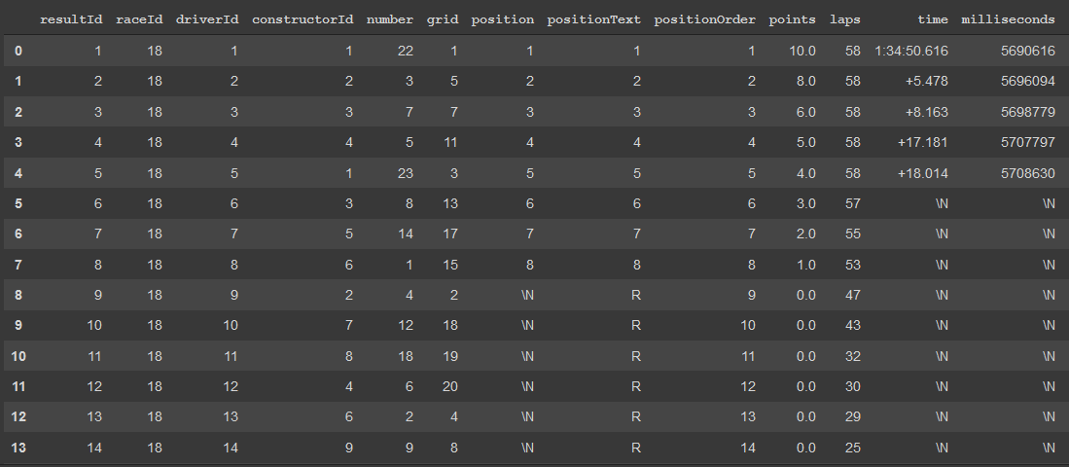
Tabella results - 2

Slide 9
FEATURE SELECTION
In questa fase si è andati a selezionare quelle caratteristiche che sembrano le più promettenti al nostro scopo, ovvero quello di predire il vincitore di una gara di Formula Uno.
Osserviamo che la predizione va fatta prima della gara: è quindi ragionevole selezionare quelle caratteristiche che sono disponibili prima della gara.

Slide 10
TABELLE SCARTATE – 1
Possiamo subito dire che le tabelle lap_times, pit_stops sono state scartate perché queste informazioni sono disponibili solo durante o dopo la gara, quindi potremmo incappare nel problema del data leakeage: queste caratteristiche sono infatti leaky predictor.
Altre tabelle sono driver_results e constructor_results, perché non forniscono ulteriori informazioni oltre a quelle già disponibili in altre tabelle.
Le tabelle seasons e status non contengono informazioni utili alla predizione.

Slide 11
TABELLE SCARTATE – 2
La tabella qualifying viene scartata per due motivi:
i campi q1,q2 e q3 contengono valori nulli, a causa dei vari cambiamenti avvenuti nel metodo di svolgimento delle qualifiche
i dati che prendiamo in considerazione sono presenti anche in altre tabelle

Slide 12
Feature selezionate
year di races: selezionata per distinguere tra i vari Campionati
round di races: selezionata per distinguere tra le gare in un Campionato
driverRef di driver: mantiene il nome e cognome del pilota
constructorRef di constructors: mantiene il nome del Team
circuitRef di circuits: mantiene il nome del circuito

Slide 13
Posizione di partenza e posizione di arrivo
Per prima cosa osserviamo quante volte partire da una determinata posizione porta alla vittoria e quante volte invece no

Slide 14
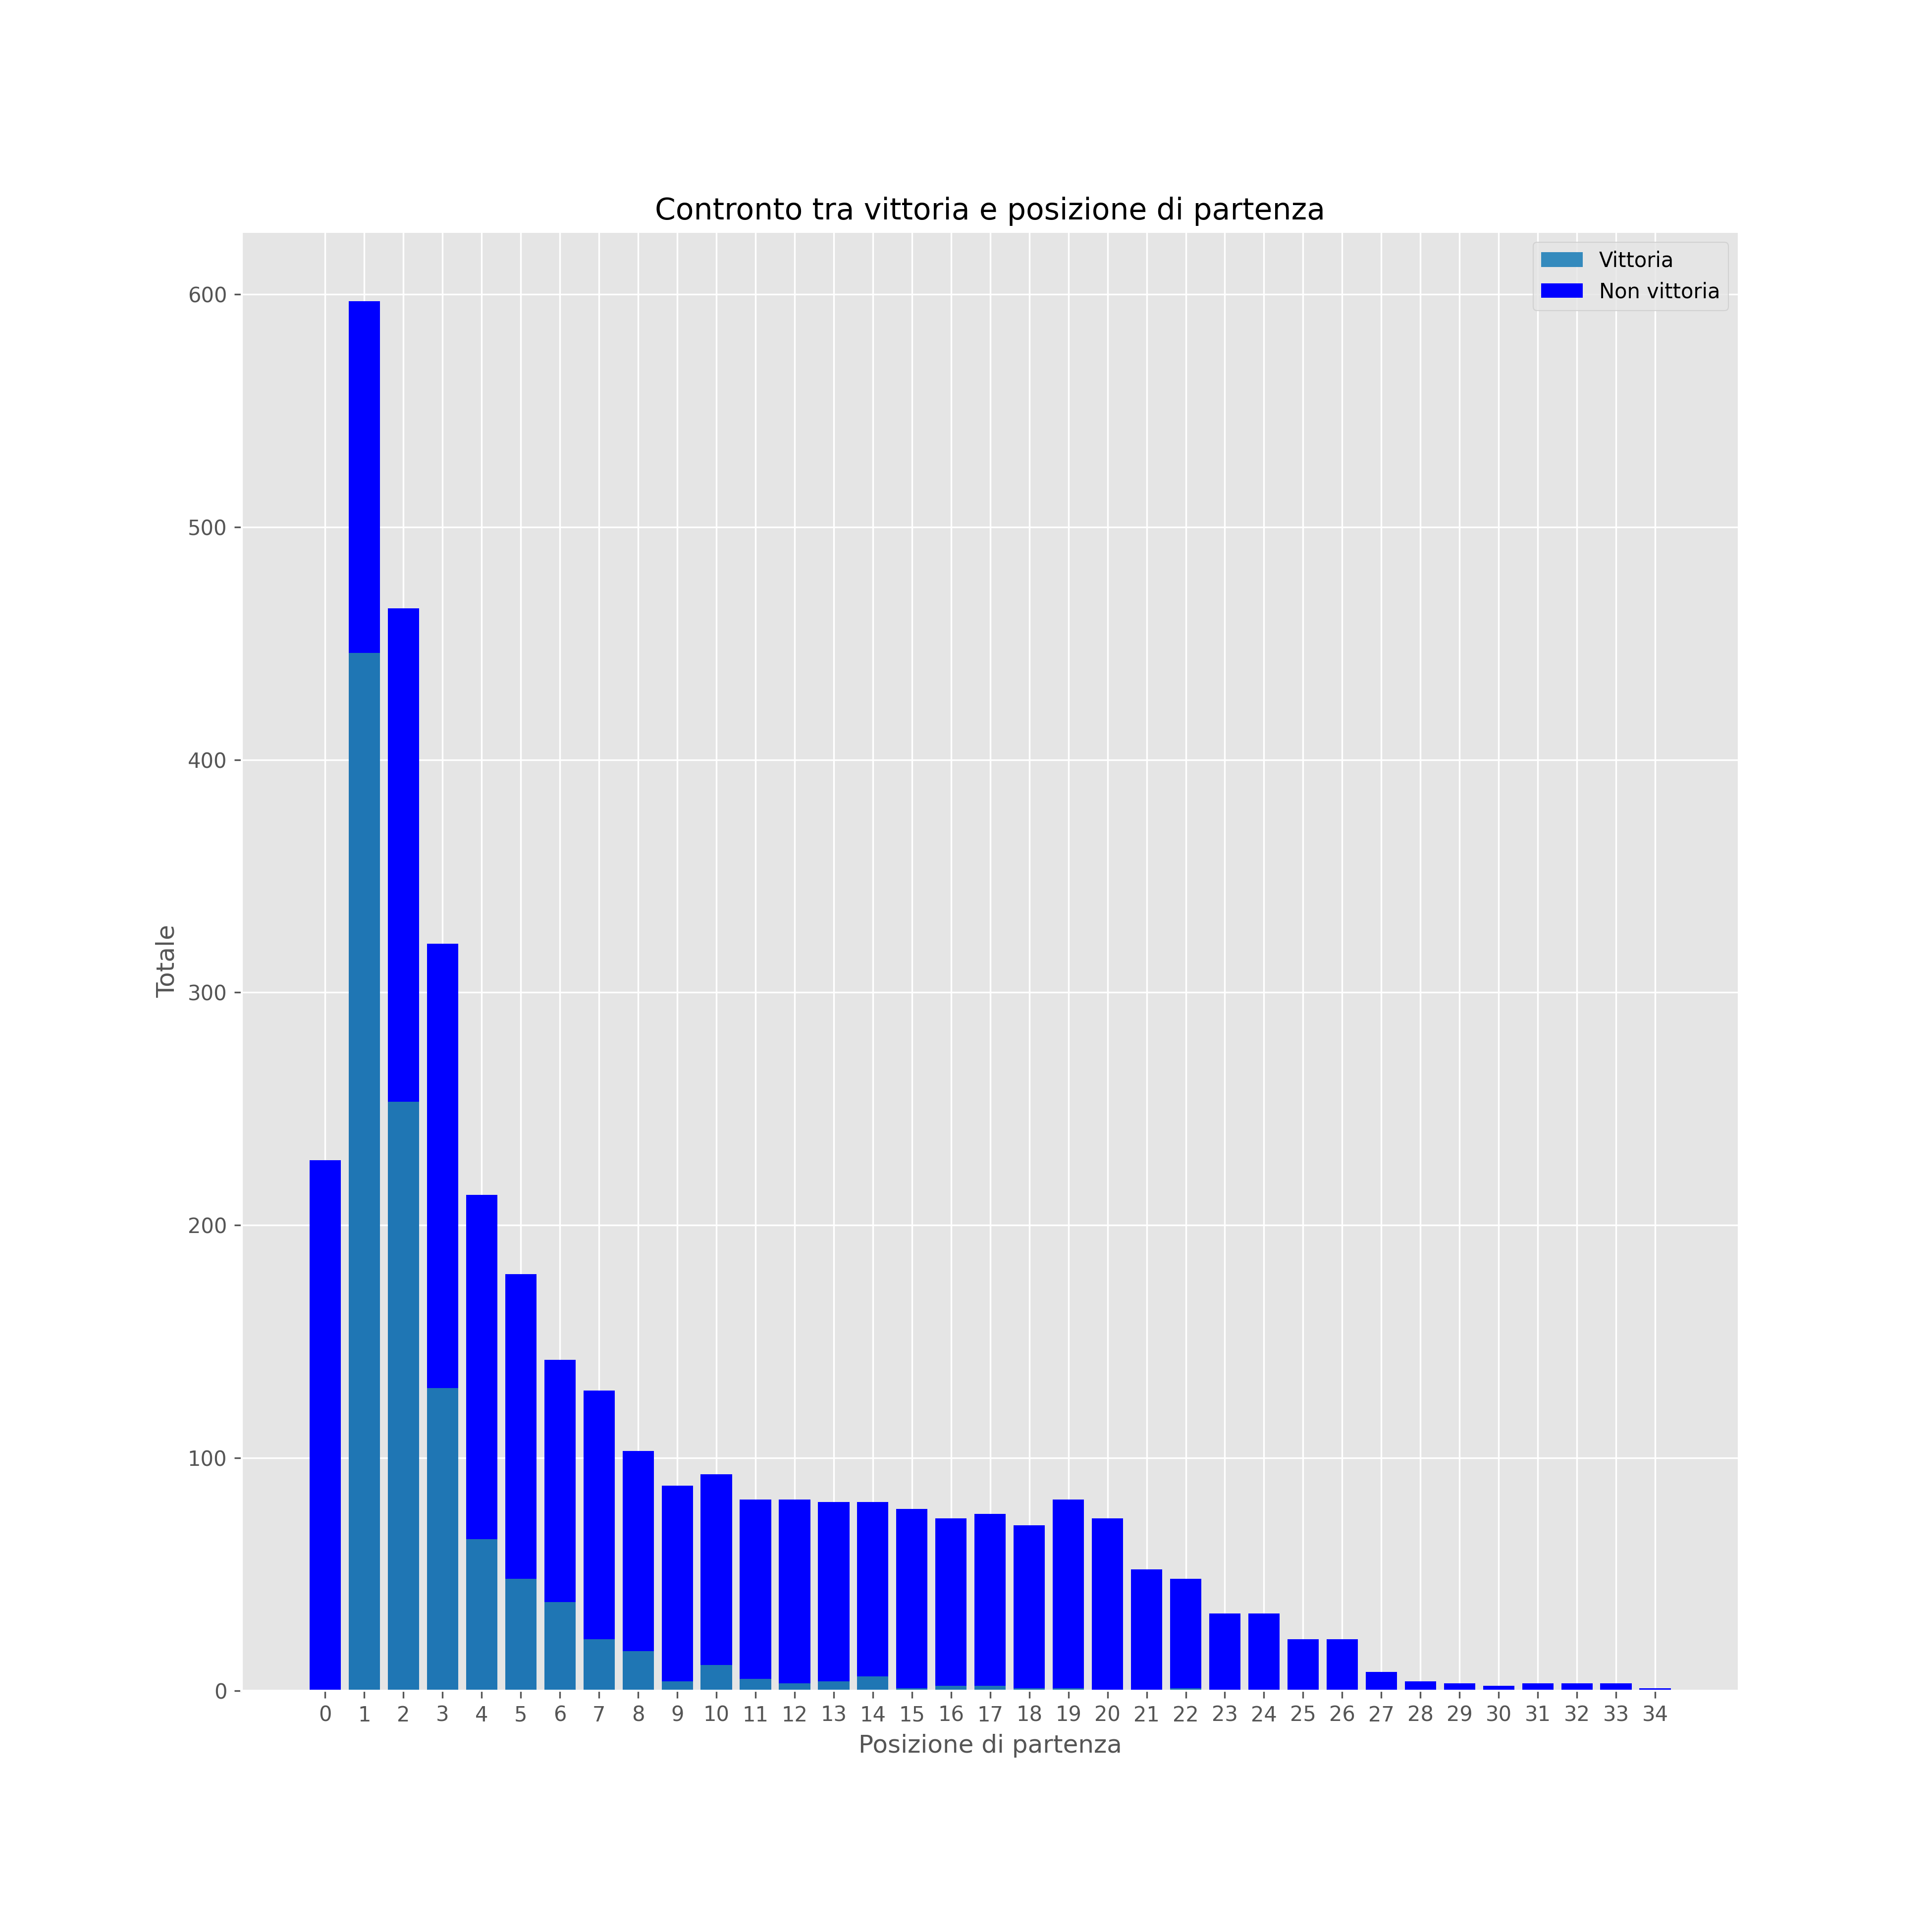

Slide 15
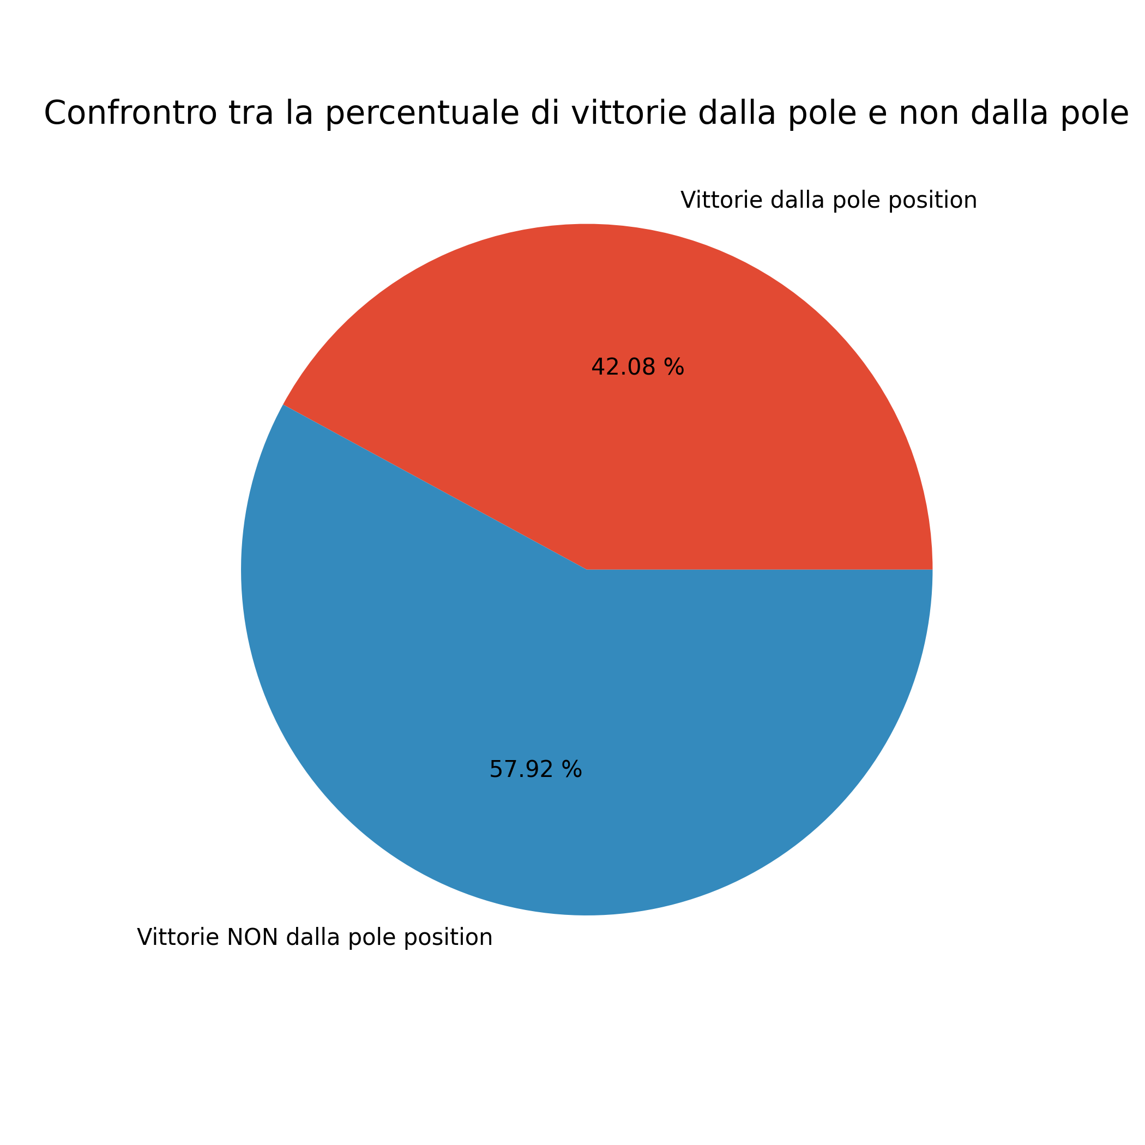
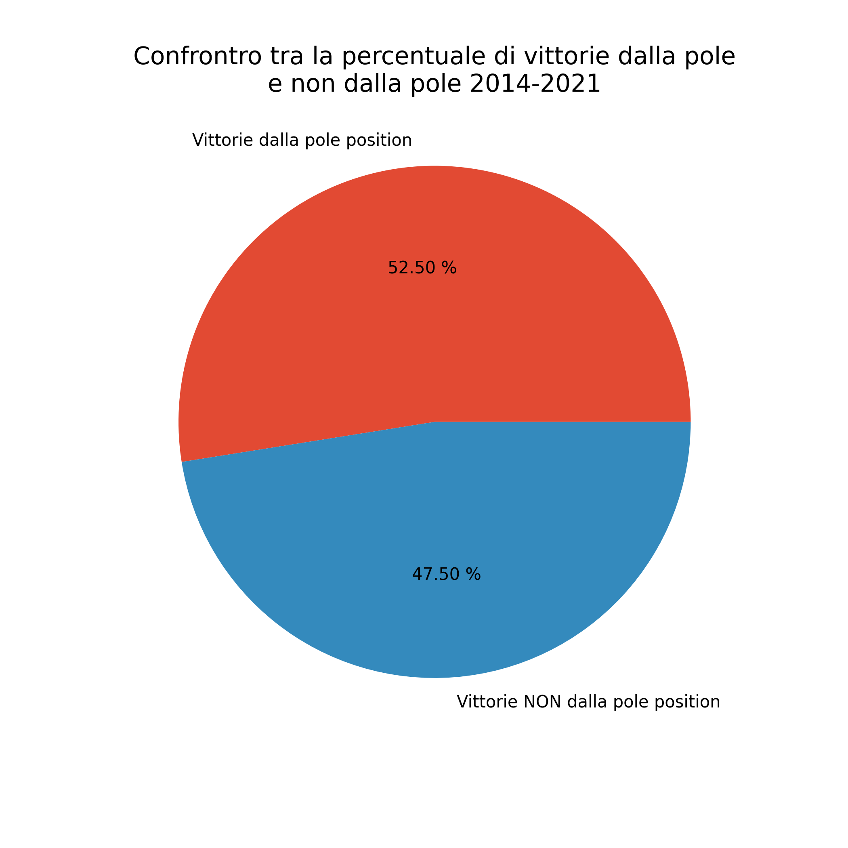

Slide 16
Posizione di arrivo e punti / punti e vittorie (Pilota)
Esaminiamo adesso la relazione tra posizione di arrivo e punti e posizione d’arrivo e vittorie di un pilota:
un pilota che ottiene buoni piazzamenti ha molti punti
un pilota che ha molti punti ha molte vittorie

Slide 17
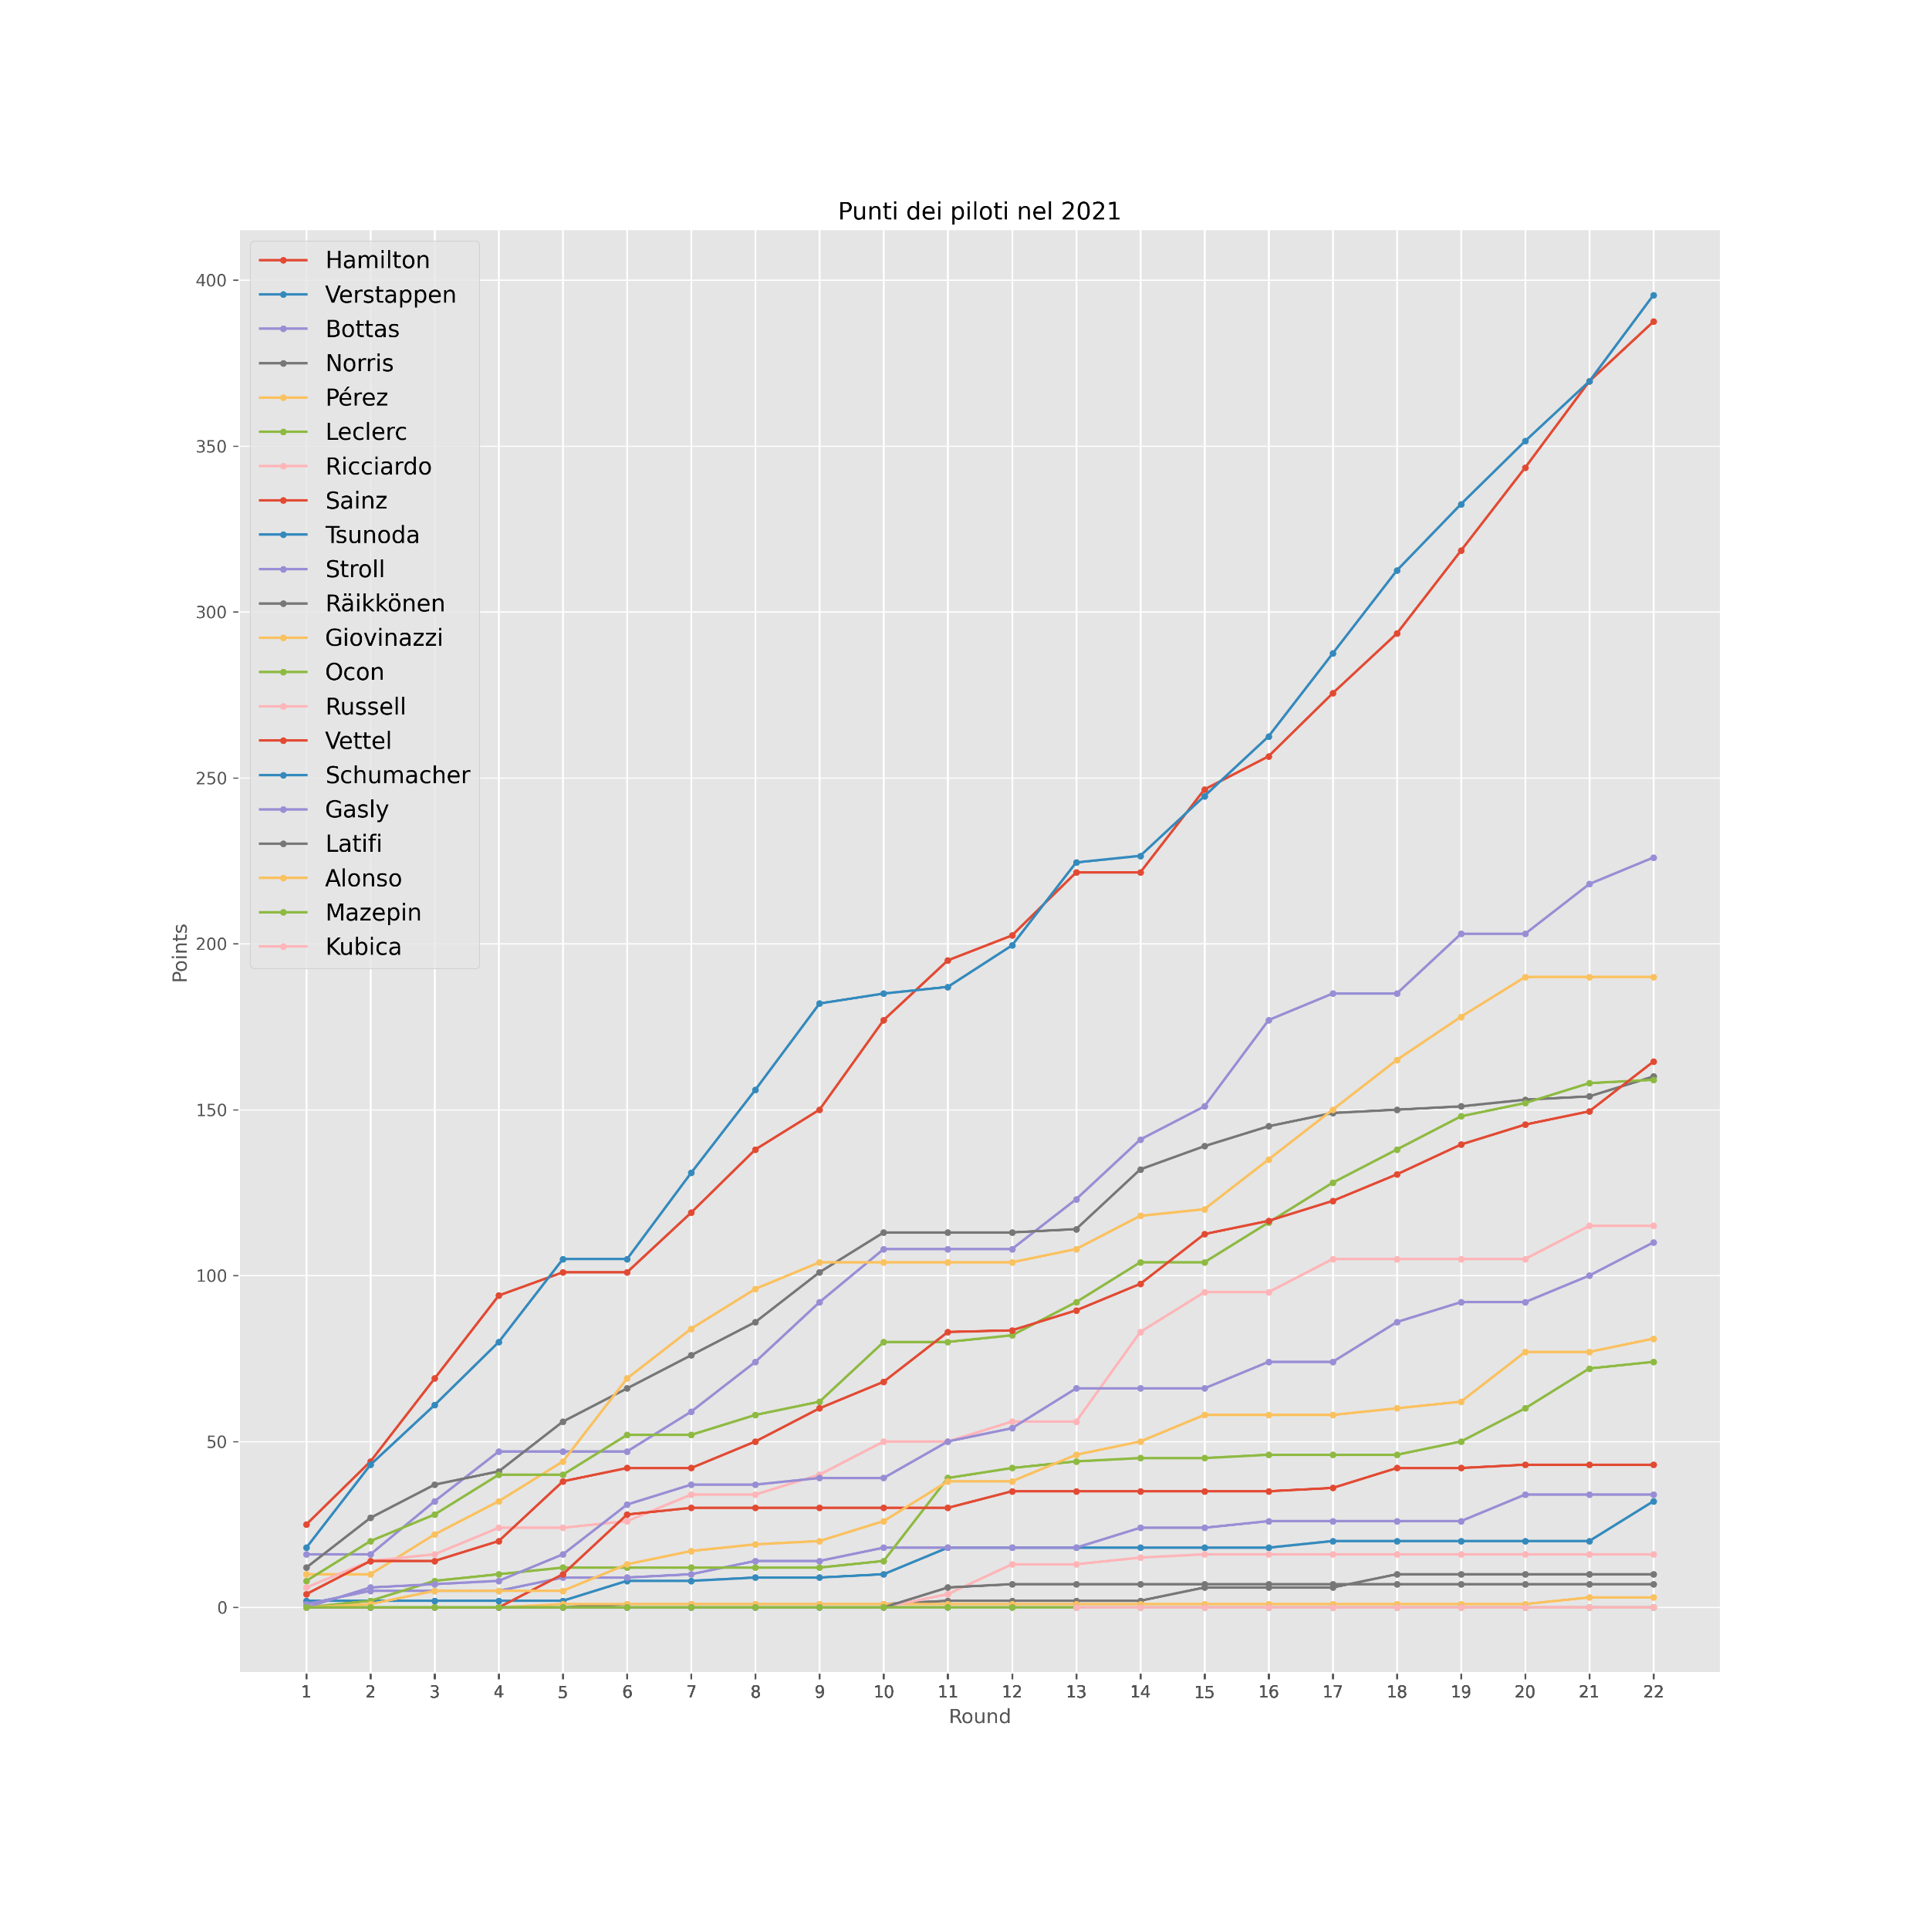
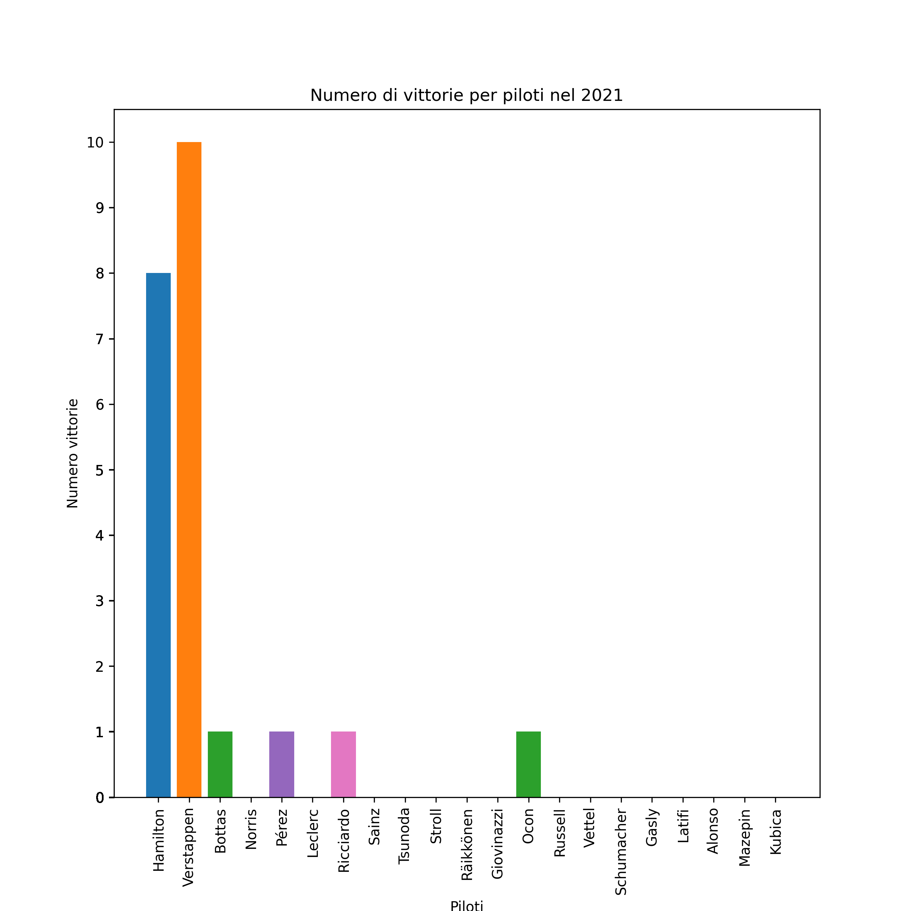

Slide 18
Posizione di arrivo e punti / vittorie (Team)
Allo stesso modo vale per i team:
un Team che ottiene buoni piazzamenti ha molti punti
un Team che ha molti punti ha molte vittorie

Slide 19
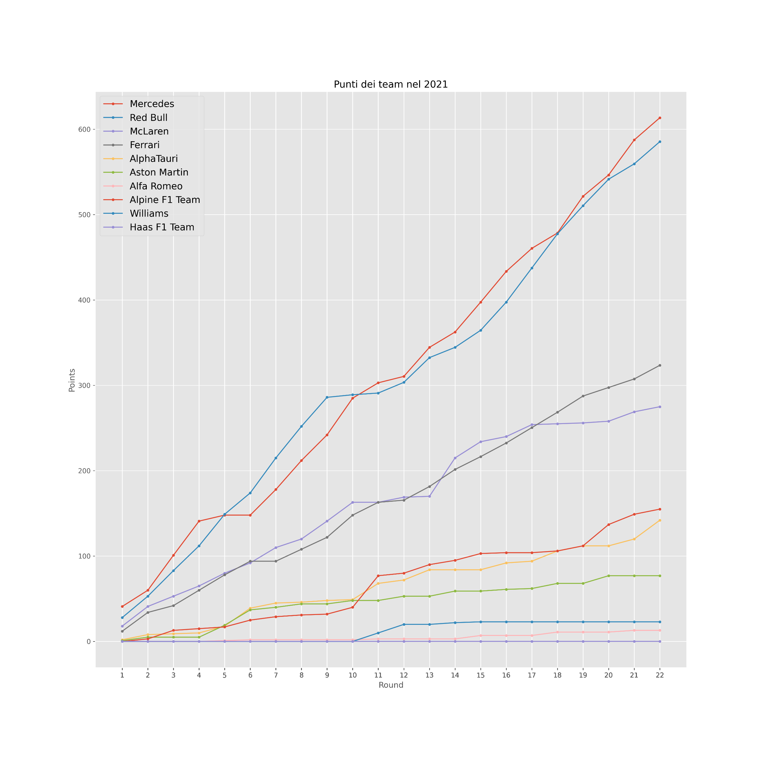
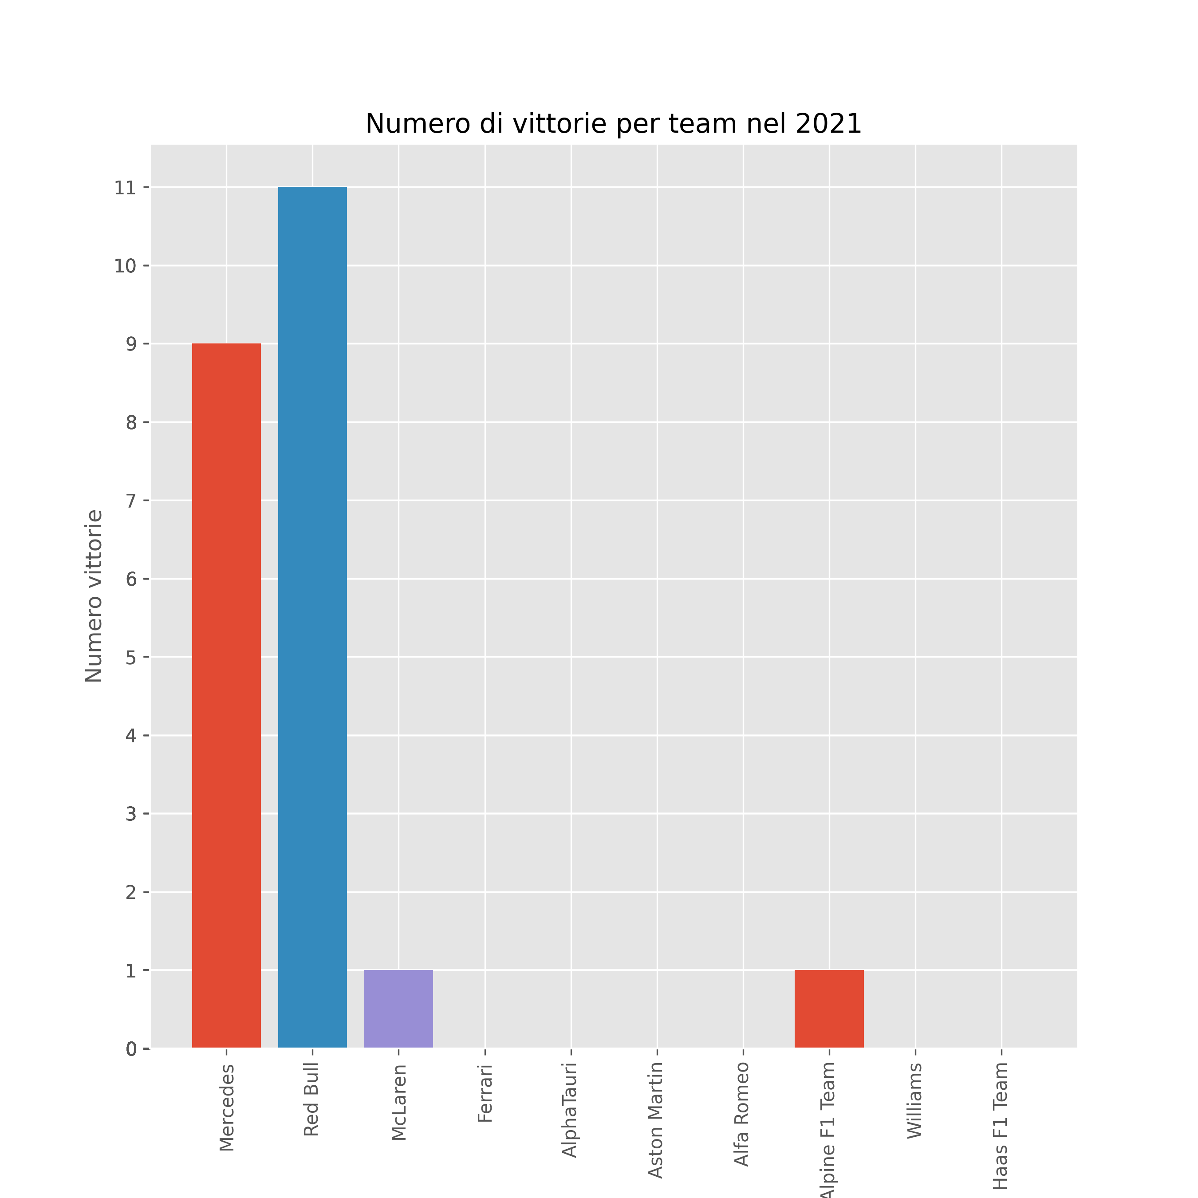

Slide 20
Numero di incidenti di un pilota durante la carriera
Altra feature selezionata è quella relativa al numero di incidenti avuto da un pilota durante la sua carriera: un pilota con molti incidenti è poco probabile abbia un elevato numero di vittorie

Slide 21
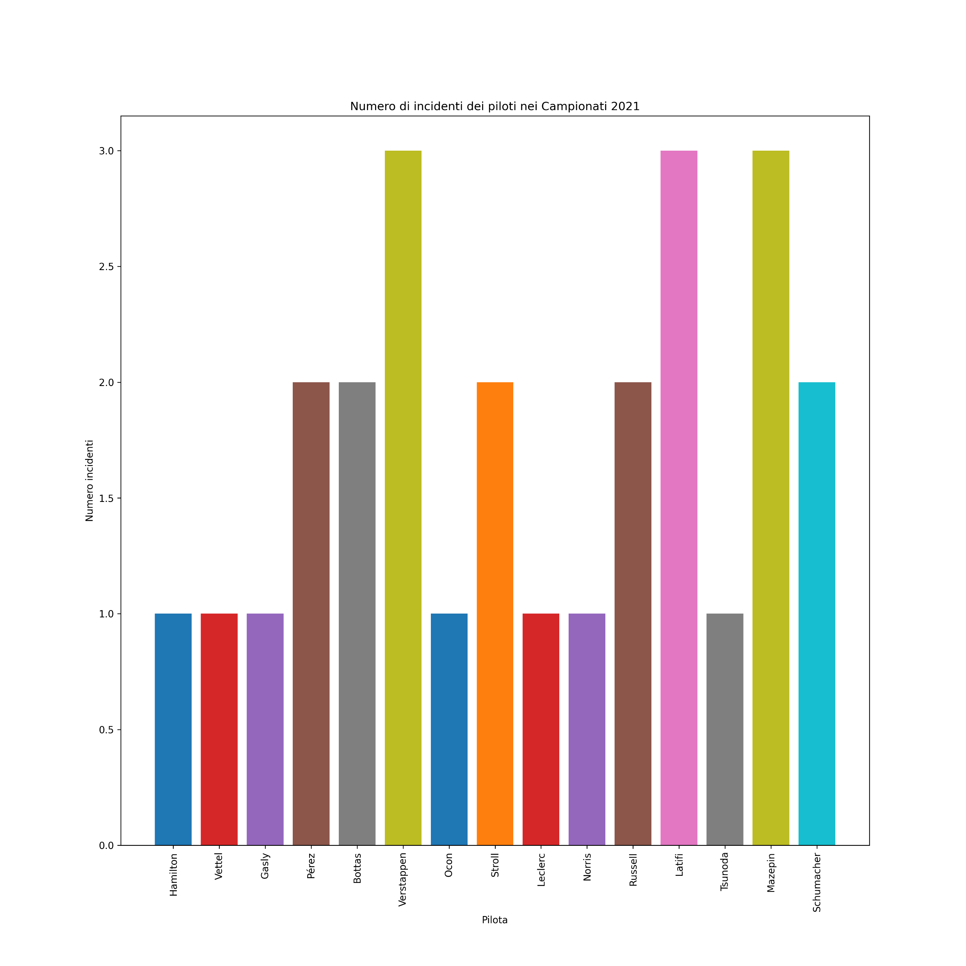

Slide 22
Numero di incidenti di un pilota su un circuito
Inoltre concentriamoci sul numero di incidenti avuto da un pilota su ogni circuito: può capitare che un circuito sia particolarmente ‘sfortunato’ su un circuito e questo può influenzare la vittoria.

Slide 23
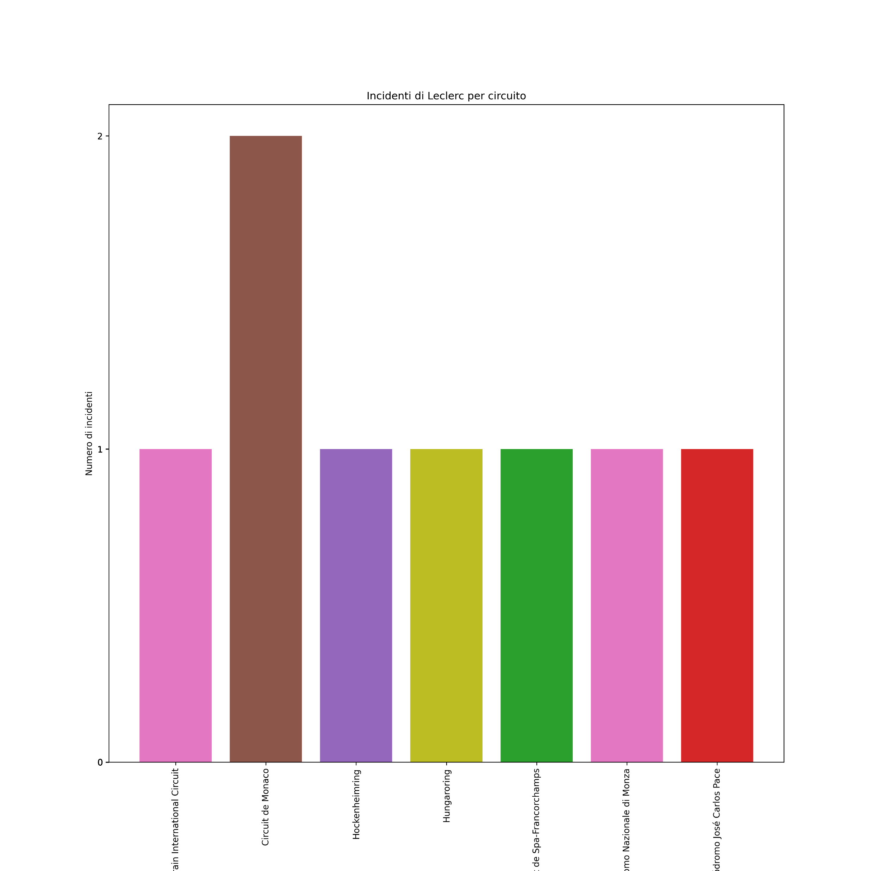

Slide 24
Vittorie dalla pole / Non vittorie dalla pole per circuito
Le ultime due feature selezionate sono le vittorie dalla pole di un circuito e le NON vittorie dalla pole: in determinati circuiti partire dalla Pole Position è fondamentale e può influenzare l’esito di una gara.

Slide 25
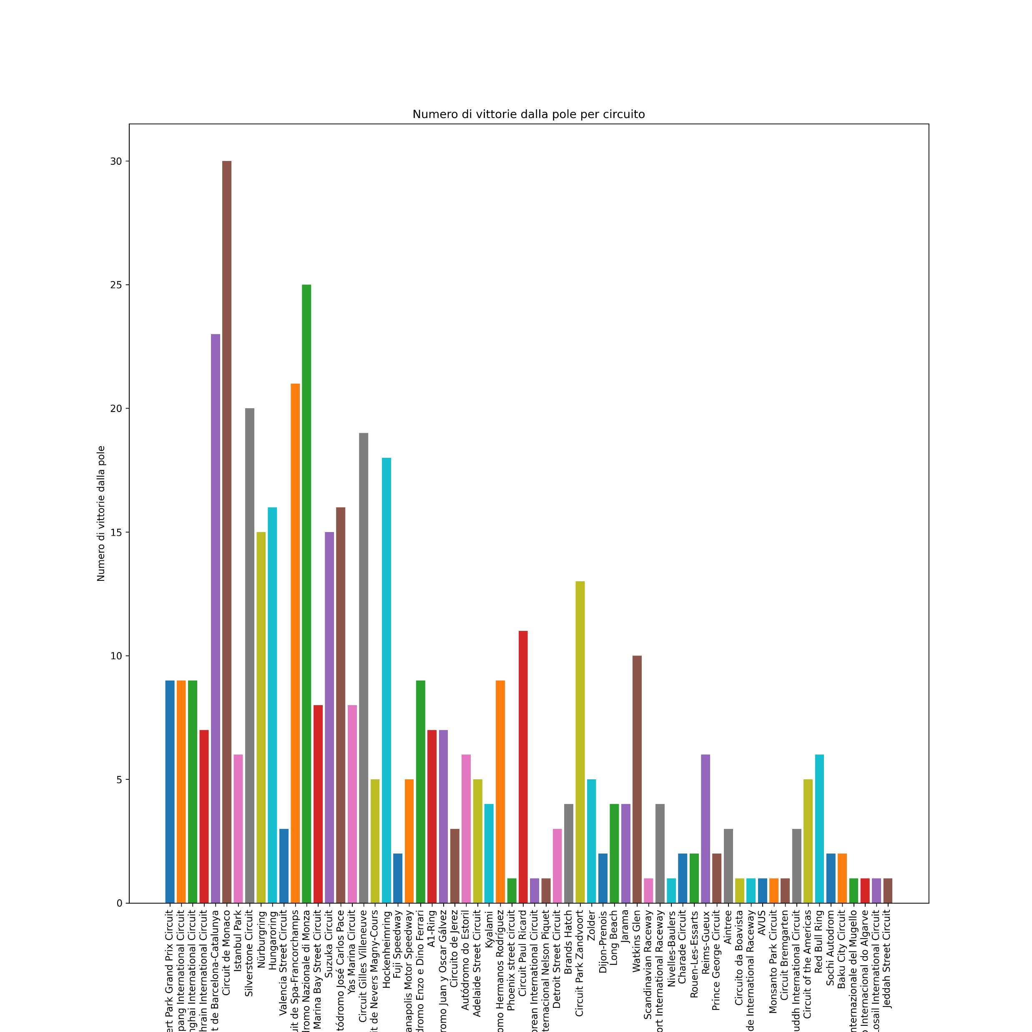

Slide 26
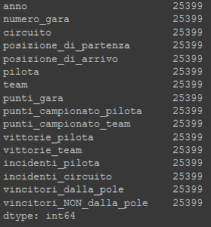
UNIONE IN UN UNICO FILE

Slide 27
ALGORITMI E VALUTAZIONI
Si è trattato il problema sia tramite algoritmi di regressione che di classificazione:
Nel caso della regressione, sono stati utilizzati la regressione lineare multipla e gli alberi decisionali, valutati secondo la MSE, MAE e RMSE
Nel caso della classificazione, sono stati utilizzati gli alberi decisionali e il Naive Bayes, valutati secondo il punteggio di accuratezza e matrice di confusione
Per allenare gli algoritmi si sono utilizzati i Campionati antecedenti al 2020, usando poi quello del 2020 come test e il 2021 come demo.

Slide 28
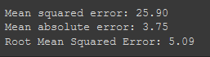
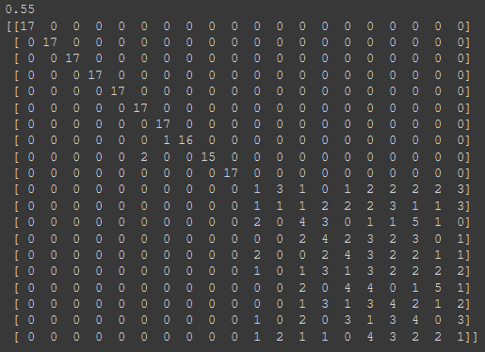
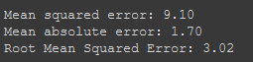
Regressione lineare
Alberi decisionali (classificazione)
Alberi decisionali (regressione)

Slide 29
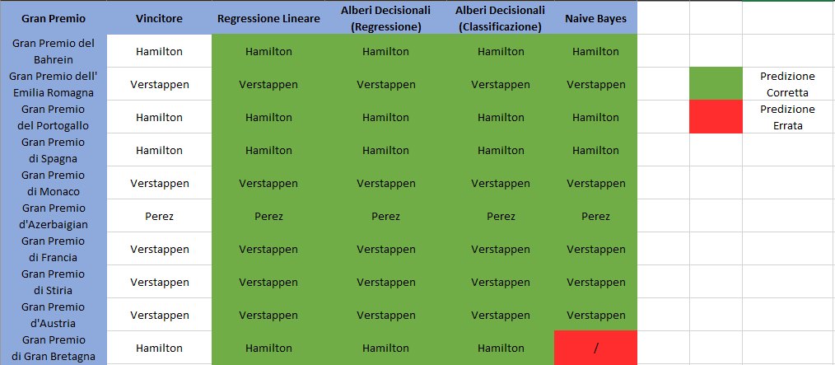
DEMO - 1

Slide 30
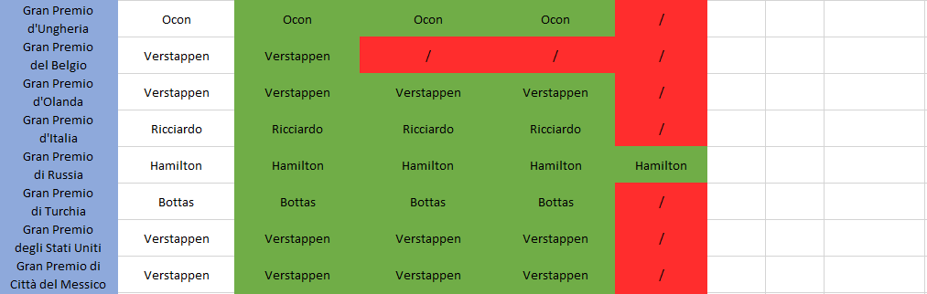
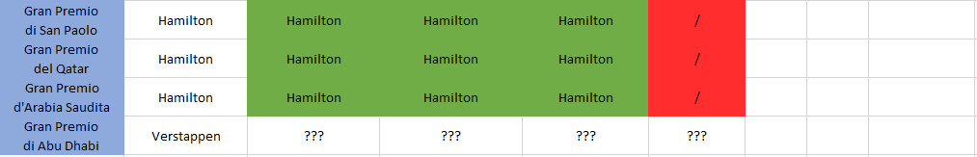
DEMO - 2

Slide 31
RIASSUMENDO
SCELTA DEI DATI
DESCRIZIONE E VISUALIZZAZIONE DEI DATI
FEATURE SELECTION
ALGORITMI

Slide 32
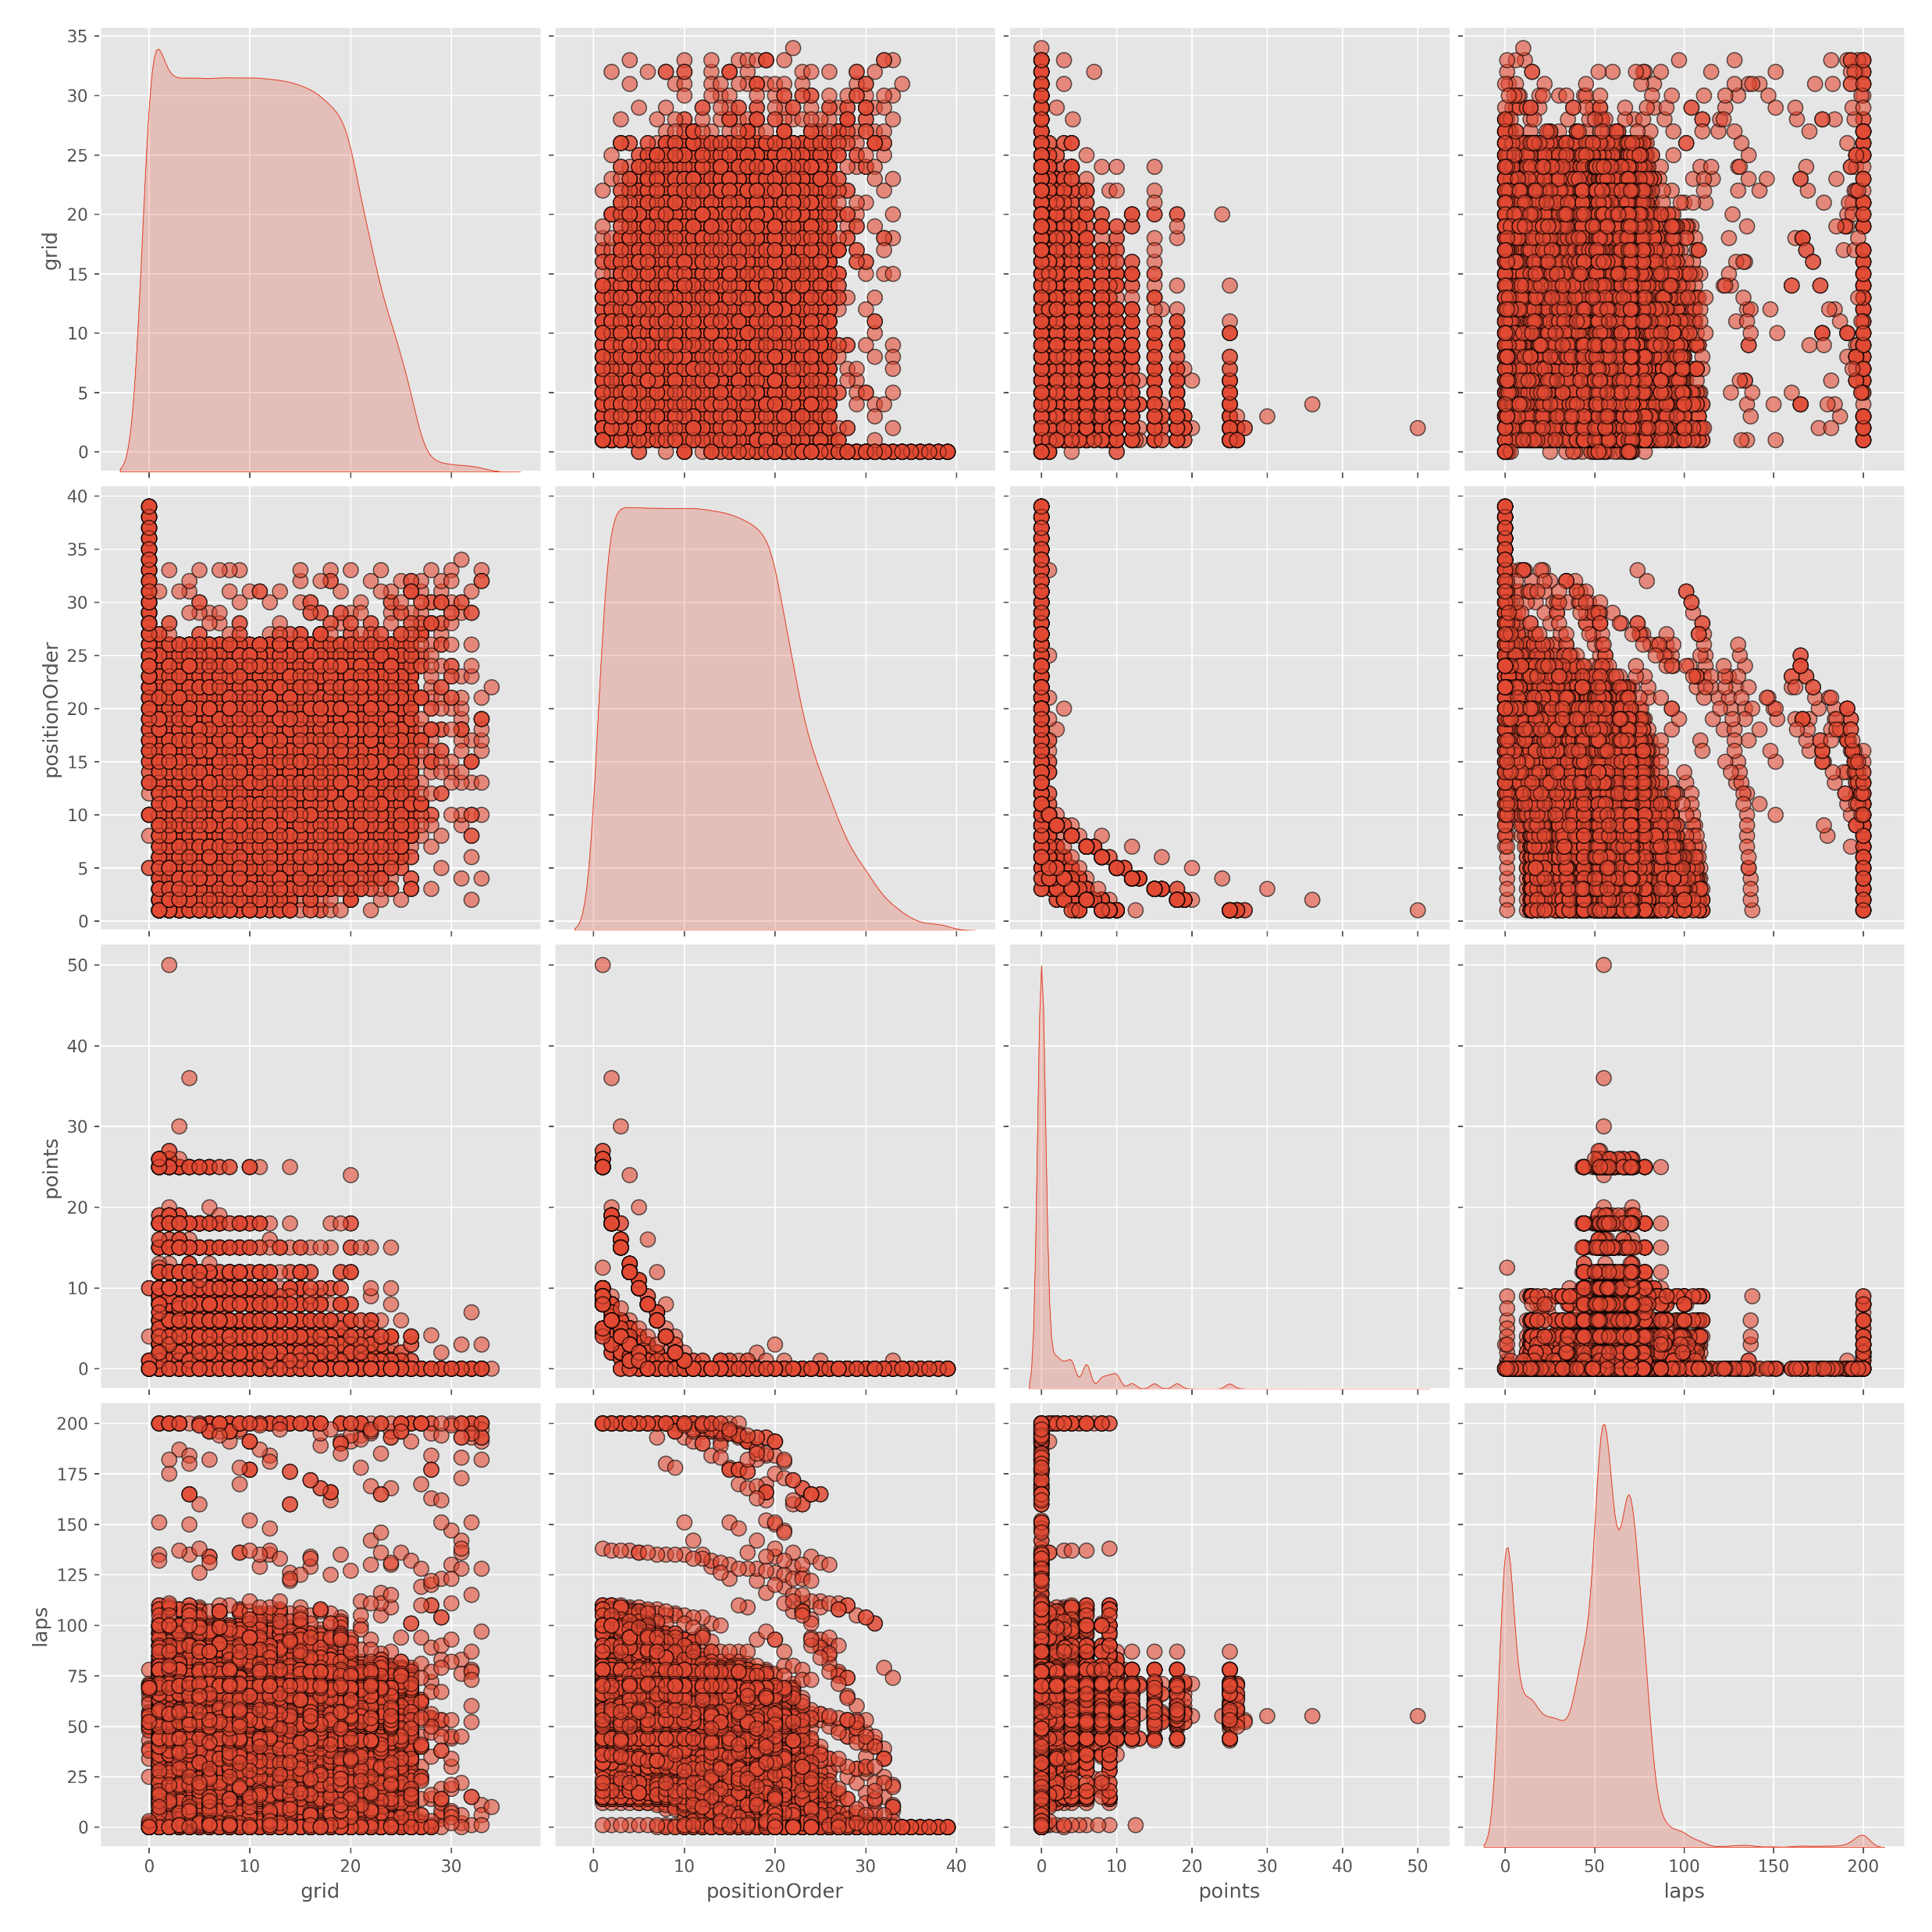
PAIRPLOT di RESULTS

Slide 33
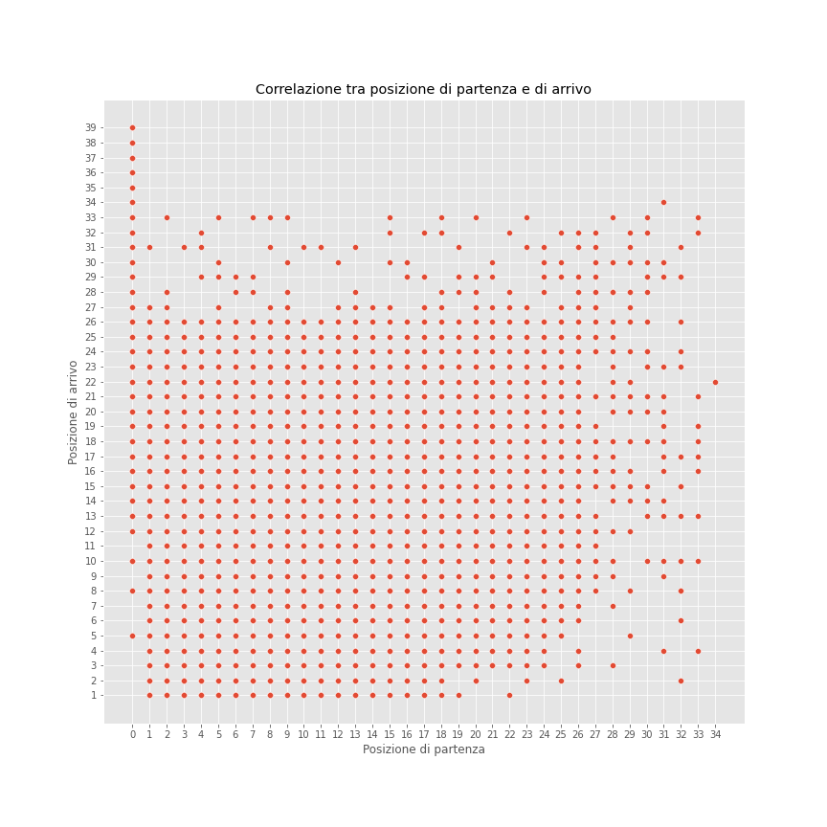
SCATTERPLOT fra GRID e POSITIONORDER

Slide 34
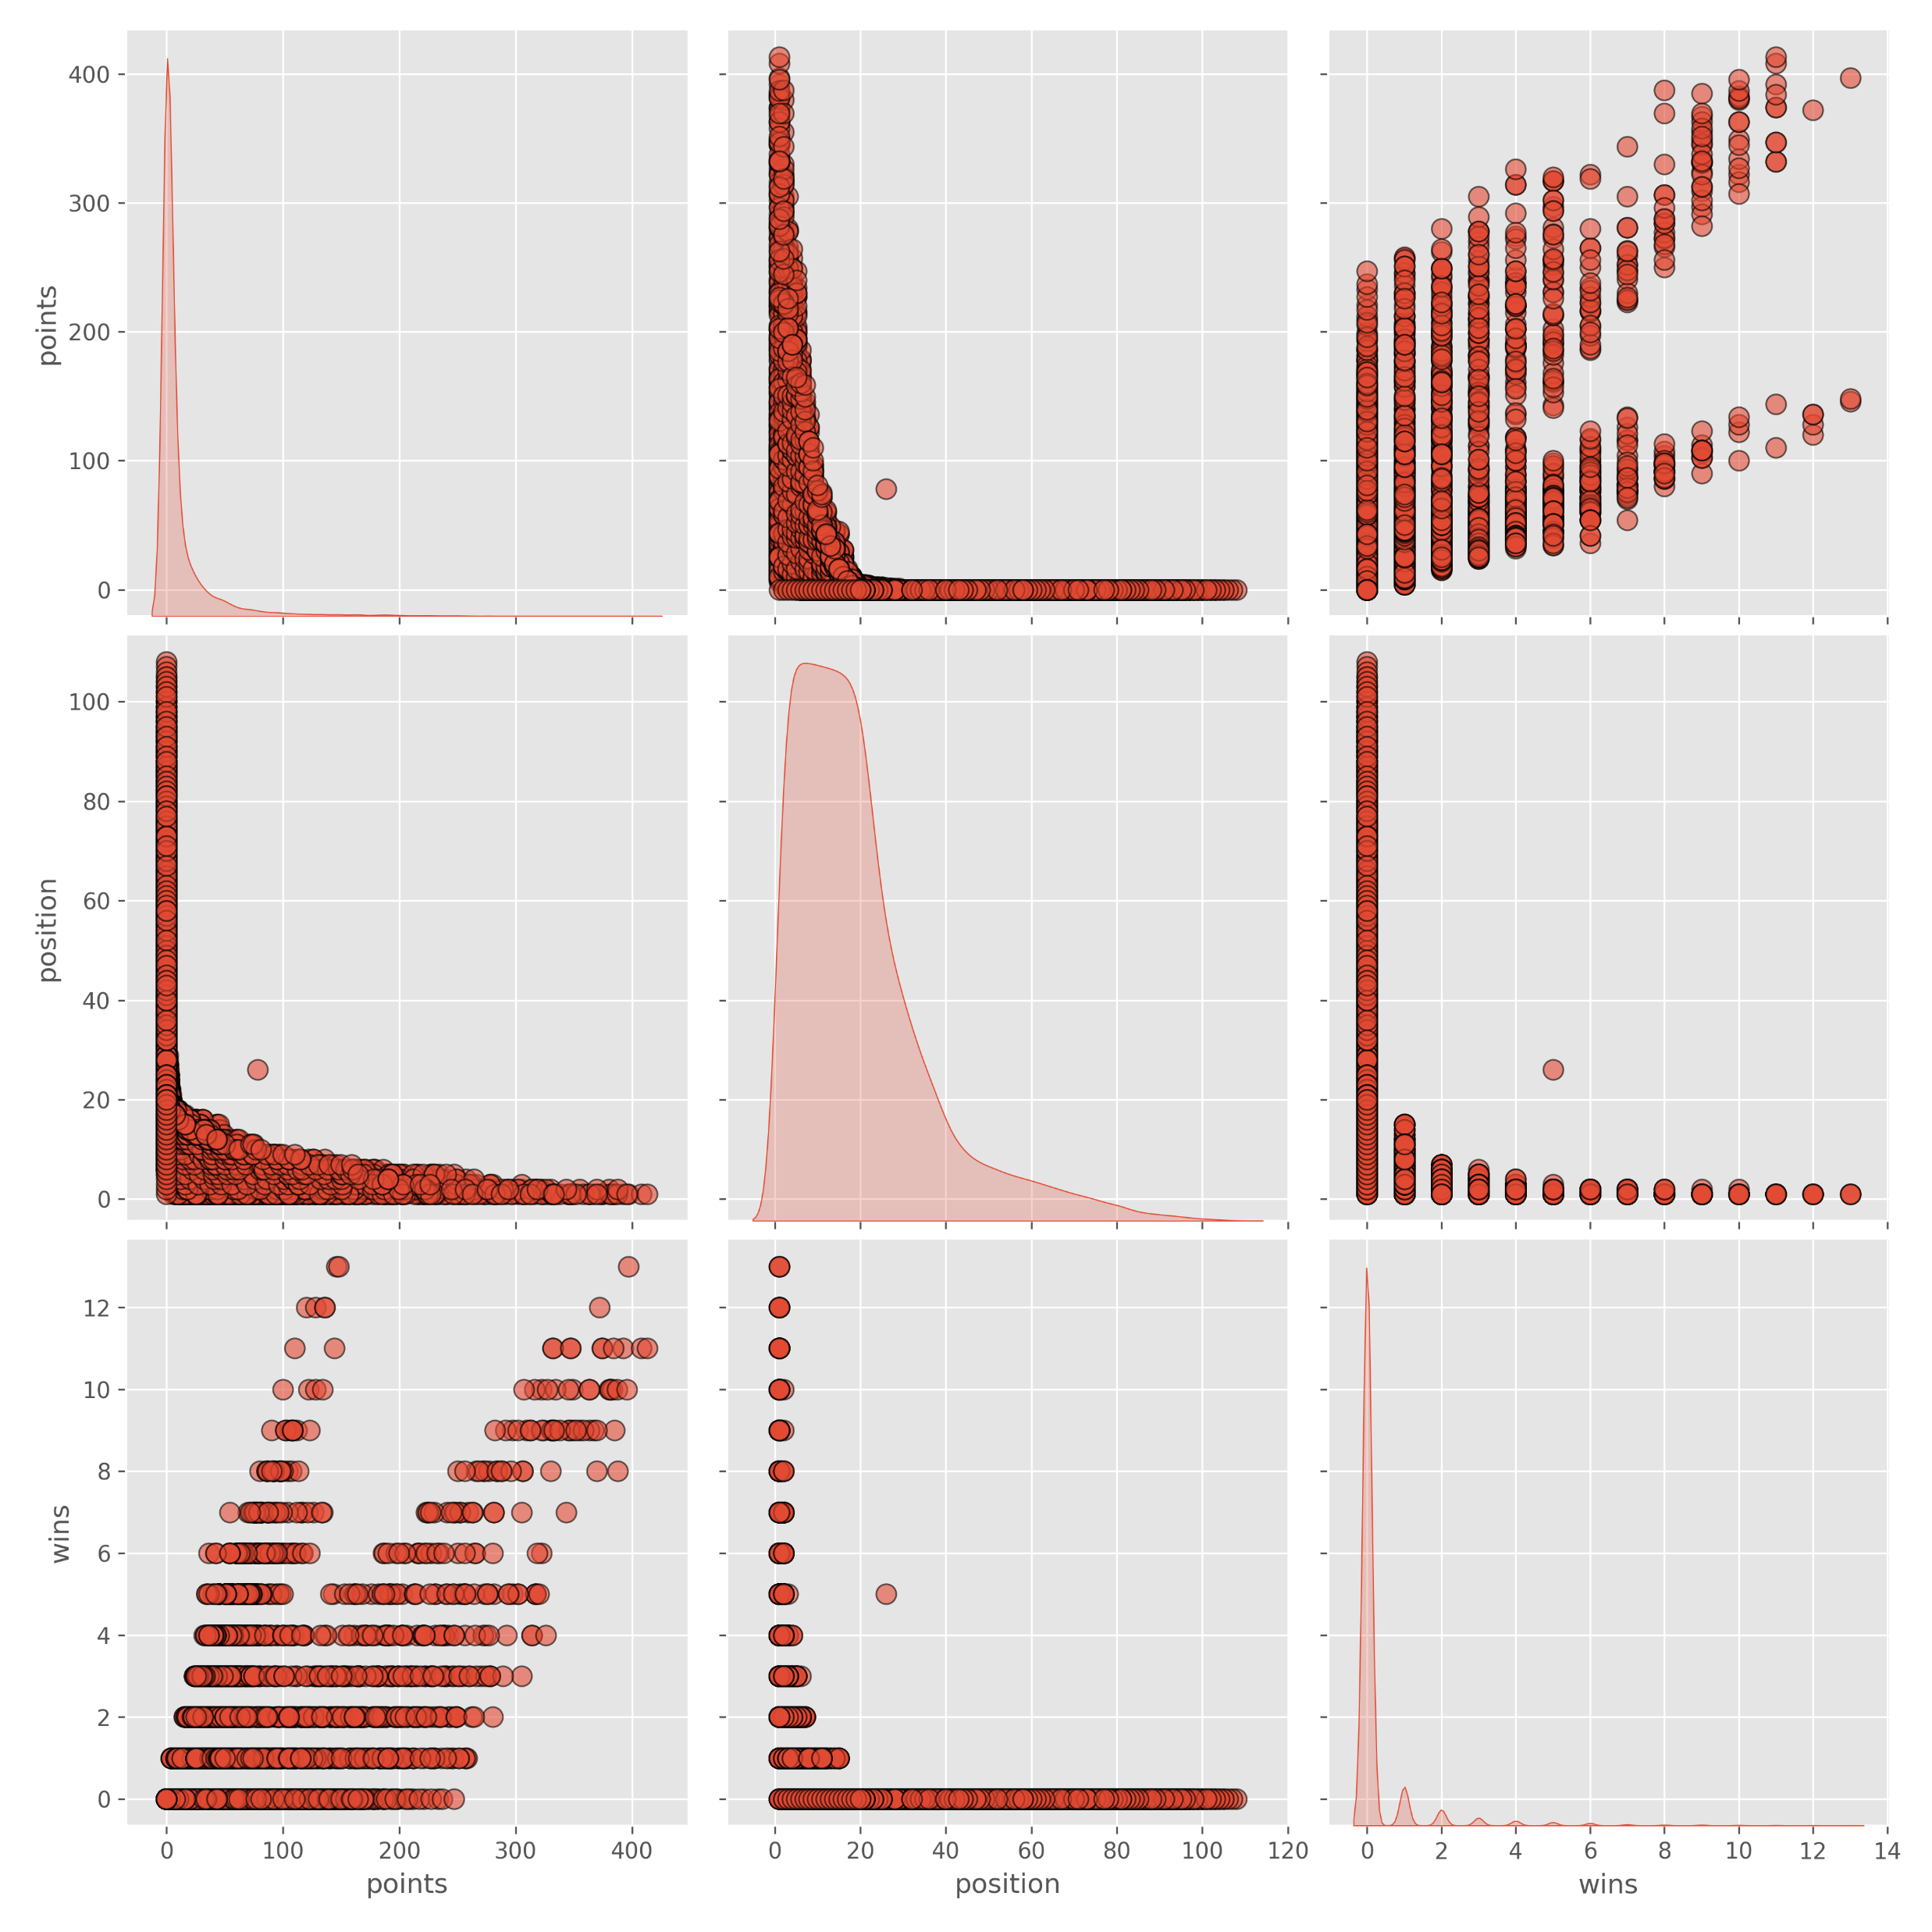
PAIRPLOT di DRIVER_STANDINGS

Slide 35
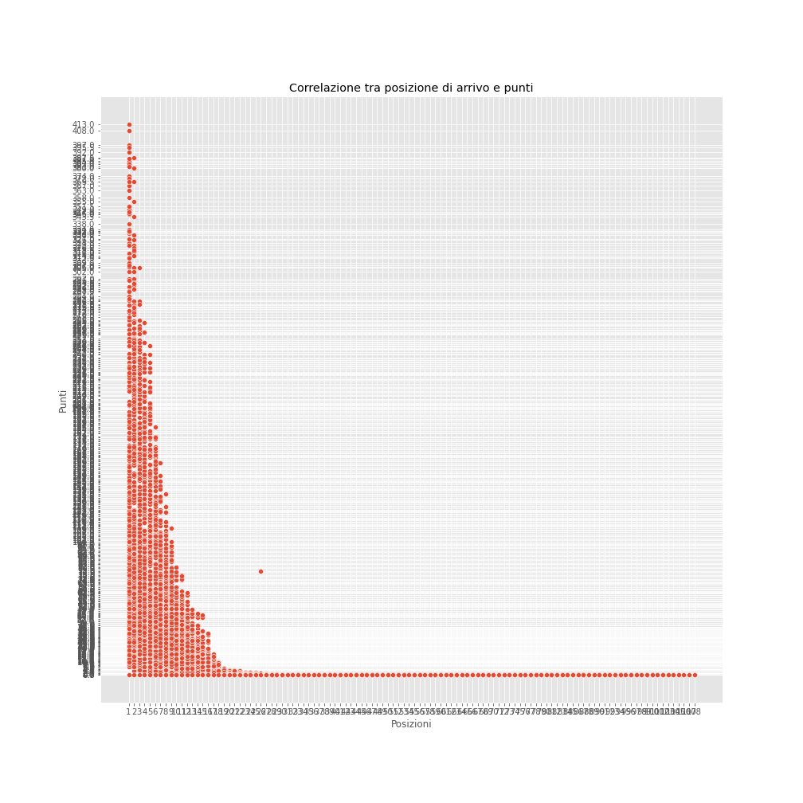
SCATTERPLOT fra POSITIONORDER e POINTS

Slide 36
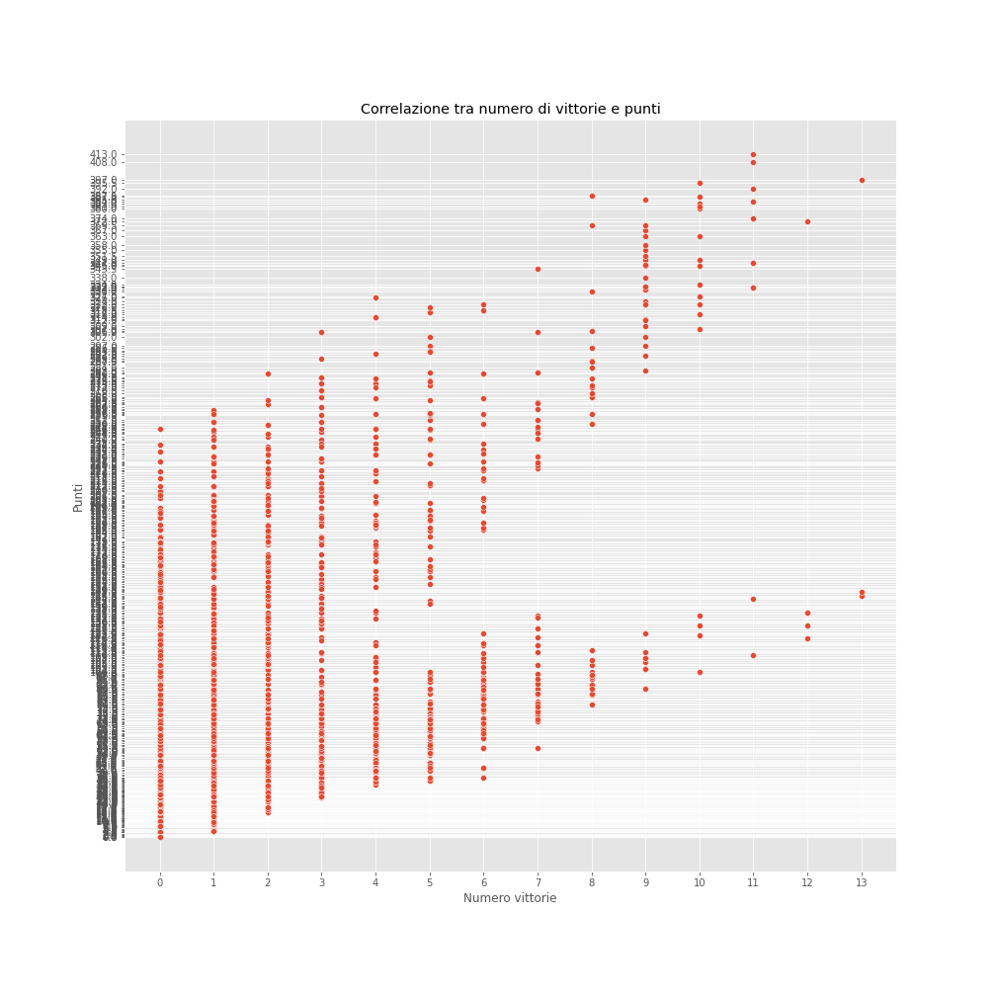
SCATTERPLOT fra WINS e POINTS

Slide 37
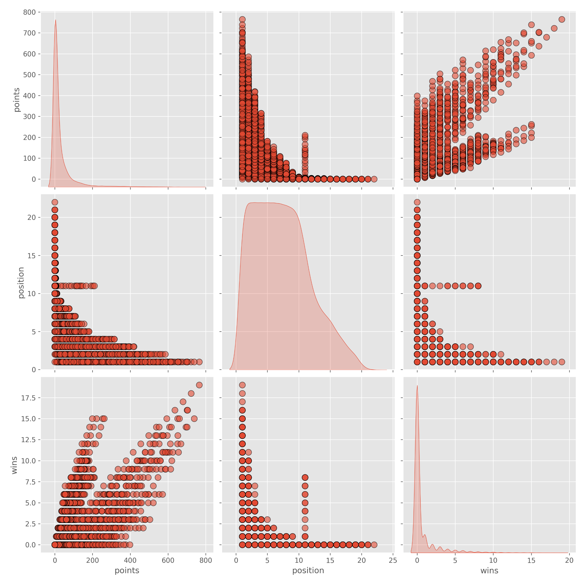
PAIRPLOT di CONSTRUCTOR_STANDINGS

Slide 38
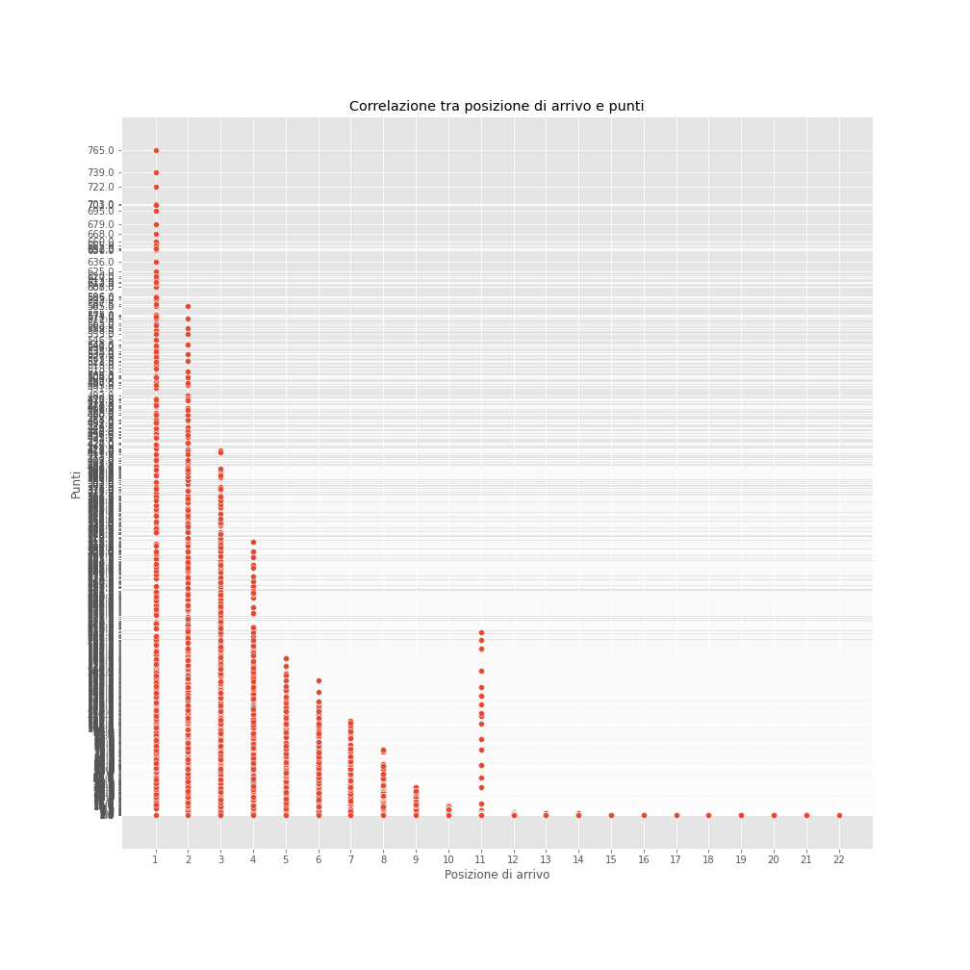
SCATTERPLOT fra POSITIONORDER e POINTS

Slide 39
SCATTERPLOT fra WINS e POINTS

Slide 40
APPRENDIMENTO SUPERVISIONATO
APPRENDIMENTO NON SUPERVSIONATO
L’agente apprende usando dati etichettati il valore di una variabile detta DIPENDENTE.
In ogni osservazione, il valore di questa variabile è conosciuto.
L’agente apprende usando dati NON etichettati il valore di una variabile detta DIPENDENTE.
In ogni osservazione, il valore di questa variabile NON è noto.

Slide 41
CLASSIFICAZIONE
REGRESSIONE
L’output prodotto da un agente è di tipo DISCRETO
L’output prodotto da un agente è di tipo CONTINUO

Slide 42
MATRICE DI CONFUSIONE
La matrice di confusione restituisce la rappresentazione dell’accuratezza del classificatore: va a contare in quanti casi l’algoritmo ha correttamente predetto il valore di un etichetta del test set
 | ISTANZE REALMENTE POSITIVE | ISTANZE REALMENTE NEGATIVE
ISTANZE PREDETTE COME POSITIVE | TP | FP
ISTANZE PREDETTE COME NEGATIVE | FN | TN

Slide 43

MAE, MSE, RMAE
Mean Absolute Error: $\frac{\sum_{i=1}^{n}{| \hat{y } −y |}}{n}$ : è la differenza media tra valori predetti e valori reali del dataset
Mean Squared Error: $\frac{\sum_{i=1}^{n}{{(\hat{y } −y )}^{2}}}{n}$ : è l’errore quadratico medio commesso sui dati nel test set
Root Mean Absolute Error: $\sqrt{\frac{\sum_{i=1}^{n}{{(\hat{y } −y )}^{2}}}{n}}$ : la radice quadrata dell’errore quadratico medio commesso sui dati del test set

Slide 44
PROPIETA’ DELLA REGRESSIONE
Affinché la regressione sia utilizzabile devono valere diverse propietà sui dati:
Linearità dei dati: la relazione tra variabile dipendente e indipendente deve essere lineare
Normalità dei residui: gli errori residui devono essere normalmente distribuiti
Omoschedasticità: gli errori residui devono avere una varianza costante
Indipendenza degli errori: gli errori residui devono essere indipendenti per ogni valore di x

